Slide 1

REPORT · 결과 보고서
철스크랩 Instance 최소크기
라벨링 기준 재검증 결과 보고서
확인요청 3건(2026-07-09) 대응 · YOLO26x-seg @1280 재학습 8회 · GT 시뮬레이션 501,377건
수신 · ㈜아이티브에이아이 SmartX사업부
작성 · KIMS 재료데이터·분석연구본부 이치헌
기간 · 2026.07.14 ~ 07.20
범위 · 2순위 재검증 + 확인요청 3건 대응 (원자료: 부록)
측정 구성
재학습 8회 (cutoff 5수준 · 예외 3정책)
GT 표현 전수 시뮬레이션 501,377건
정성 비교 2장면 · 이중 평가 protocol
2026. 07. 24

Slide 2
CONTENTS · 목차
결과 보고서 구성 — 개요, 정량 결과, 정성 비교, 최종 결과
확인요청 대응과 재학습·시뮬레이션 결과를 수치로 나열하고 확정 라벨링 기준을 정리하는 구성
01
검증 개요
확인요청 3건 대응 · 이전/이번 실험 조건 · 재학습 8회 구성
03
02
정량 결과
GT 표현 시뮬레이션 · cutoff 5수준 재학습 · 세장형 예외 3정책
07
03
정성 비교
동일 val 장면에 cutoff별 예측 마스크를 동일 규격으로 대비
12
04
최종 결과·향후 계획
확정 라벨링 기준(줄글) · 명시적 제한사항 · 3·4순위 일정
15
부록 · References — 원자료 경로, 코드 근거, 외부 데이터셋 관행 …… 18
02 / 18
KIMS 재료데이터·분석연구본부 · 철스크랩 분류 SW 라벨링 기준 연구

Slide 3
01
검증 개요
확인요청 3건 대응 · 이전/이번 실험 조건 · 재학습 8회 구성
01
검증 개요
03
02
정량 결과
07
03
정성 비교
12
04
최종 결과·향후 계획
15
03 / 18
KIMS 재료데이터·분석연구본부 · 철스크랩 분류 SW 라벨링 기준 연구

Slide 4
01 · 검증 개요
확인요청 3건 대응 결과
2026-07-09 수신 3건 — 2건은 자료 확인으로 답, 1건(stride 4 학습 가능성)은 재학습으로 검증
“1878 픽셀 이미지” = 이전 실험(1024) crop 이미지들의 평균 긴 변
원본 4K에서 Cargo Area polygon 기준 crop한 이미지 크기의 평균 — 전달 자료 실측 1881.5 px(표본 400장), 문서값 1877.86 px · 신규 1280 full-frame 기준에서는 미사용(환산 1/3 고정)
“1280 기준 8 px / 원본 24 px” = bbox 한 변이 아니라 Instance Polygon 면적 기준
√(polygon 면적)@1280 — 8 px는 면적 64 px²@1280(원본 576 px², 이미지 면적의 0.007%) · 요청 주신 면적 기준과 동일
검토 기준으로 “stride 4 feature map 표현 가능성” 채택
YOLO26x-seg는 mask prototype·seg loss가 모두 입력 1/4(stride 4) 해상도 · 학습 GT도 동일 해상도로 downsample(mask_ratio=4)
확인요청 | 답 | 근거·상세
① 1878 px 이미지의 정체 | crop 이미지 평균 긴 변 | training_method_ver3.md · 실측 재검증
② 8 px 기준이 bbox인지 | polygon 면적 기준(√area) | prepare_yolo_dataset.py 필터 로직
③ stride 4 학습 가능성 | 시뮬레이션+재학습 검증 | §02 정량 결과 전반(exp5·exp2·exp6·exp7)
표 — 확인요청별 답 · 출처: 2026-07-09 수신 메일, 본 보고서 각 절
04 / 18
KIMS 재료데이터·분석연구본부 · 철스크랩 분류 SW 라벨링 기준 연구

Slide 5
01 · 검증 개요
이전(1024 crop)·이번(1280 full-frame) 실험 조건
입력 스케일·데이터 구성·평가 라벨이 상이 — 절대값 직접 비교 불가, 축별 분리 기록
항목 | 이전 실험 (2026.06, 최소 픽셀 연구) | 이번 재검증 (2026.07)
모델 | yolo11s-seg | yolo26x-seg (요청 모델)
입력 해상도 | 1024 (Cargo crop, 평균 긴 변 1878 px) | 1280 (원본 4K full-frame)
유효 축소비 | 약 0.545 (crop → 1024) | 0.333 (4K → 1280)
학습 데이터 | crop 1,676장 (문서 기재 2,096장과 상이) | full-frame 2,096장 + val 419장
epoch | 300 | 100 (수렴 확인: 마지막 10 ep +0.8%p 이내)
필터 기준 | bbox 짧은 변 + 면적 병용 @1024 | √(polygon 면적) @1280 + 세장형 예외
평가 라벨 | 자기 val (각 조건의 필터 적용) | 자기 val + 공통 val(무필터) 이중 평가
mAP 종류 | 문서 미기재 (box/mask 확인 중) | box·mask 분리 기록 (본 보고서는 mask)
표 — 실험 조건 대조 · 출처: training_method_ver3.md(이전) · exp2 학습 로그/args.yaml(이번) · 전달 데이터 실측
05 / 18
KIMS 재료데이터·분석연구본부 · 철스크랩 분류 SW 라벨링 기준 연구

Slide 6
01 · 검증 개요
재학습 8회 구성과 이중 평가 protocol
동일 가중치를 자기 val·공통 val 두 라벨로 각각 평가 — 필터의 평가셋 영향 분리
자기 val — 각 조건의 필터가 적용된 val 라벨로 평가
라벨링 기준을 적용했을 때 그 기준 안에서의 성능 · 이전 실험과 동일한 축
공통 val — 모든 조건을 무필터 val 라벨 하나로 통일 평가
조건 간 공정 비교 축 · 필터로 평가 대상이 함께 줄어드는 효과 제거 · 본 보고서 판정 기준
런 | 학습 데이터 (원본 4K 환산) | 장비 | 목적
exp2 ×5 | 무필터 / cut 24 / 30 / 36 / 48 px | node002 A6000 ×5 병렬 | cutoff 수준
exp6 ×2 | cut 30 px + 예외 없음 / 두께 6 px 조건 | node002 A6000 ×2 병렬 | 세장형 예외 정책
exp7 ×1 | cut 30 px + mask_ratio 2 (GT 해상도 2배) | node005 A100 80GB | 학습 설정 대안
표 — 재학습 8회 구성 · 공통: YOLO26x-seg, imgsz 1280, 100 ep, batch 4, AdamW lr0 0.001 · mask_ratio=1은 메모리 초과로 실행 불가
06 / 18
KIMS 재료데이터·분석연구본부 · 철스크랩 분류 SW 라벨링 기준 연구

Slide 7
02
정량 결과
GT 표현 시뮬레이션 · cutoff 5수준 재학습 · 세장형 예외 3정책
01
검증 개요
03
02
정량 결과
07
03
정성 비교
12
04
최종 결과·향후 계획
15
07 / 18
KIMS 재료데이터·분석연구본부 · 철스크랩 분류 SW 라벨링 기준 연구

Slide 8


02 · 정량 결과
GT 표현 전수 시뮬레이션 결과
전체 라벨 501,377 instance를 학습 GT 생성 경로 그대로 전수 통과시켜 크기 구간별 측정
완전 소실은 √면적 원본 12 px 미만 구간에 국한
그 이상 생존율 ~100% · 문제는 형상 열화
복원 IoU 0.5 이상 비율은 크기와 함께 상승
18 px 미만 과반 미달 · 24~30 px 92.7% · 30 px↑ ≥97%
두께 원본 6 px 미만 세장형은 GT 52~74% 분절
요청 “얇은 철근 소실” 관찰의 정량 재현
그림 — 원본 √면적 구간별 stride 4 생존율·복원 IoU ≥ 0.5 비율
출처: exp5_survival_summary.md (N=501,377)
그림 — 가는 rebar GT의 stride 4 분절 (상: 입력 GT, 하: 복원)
출처: exp5 시뮬레이션 · val rebar (복원 IoU 0.29)
08 / 18
KIMS 재료데이터·분석연구본부 · 철스크랩 분류 SW 라벨링 기준 연구

Slide 9
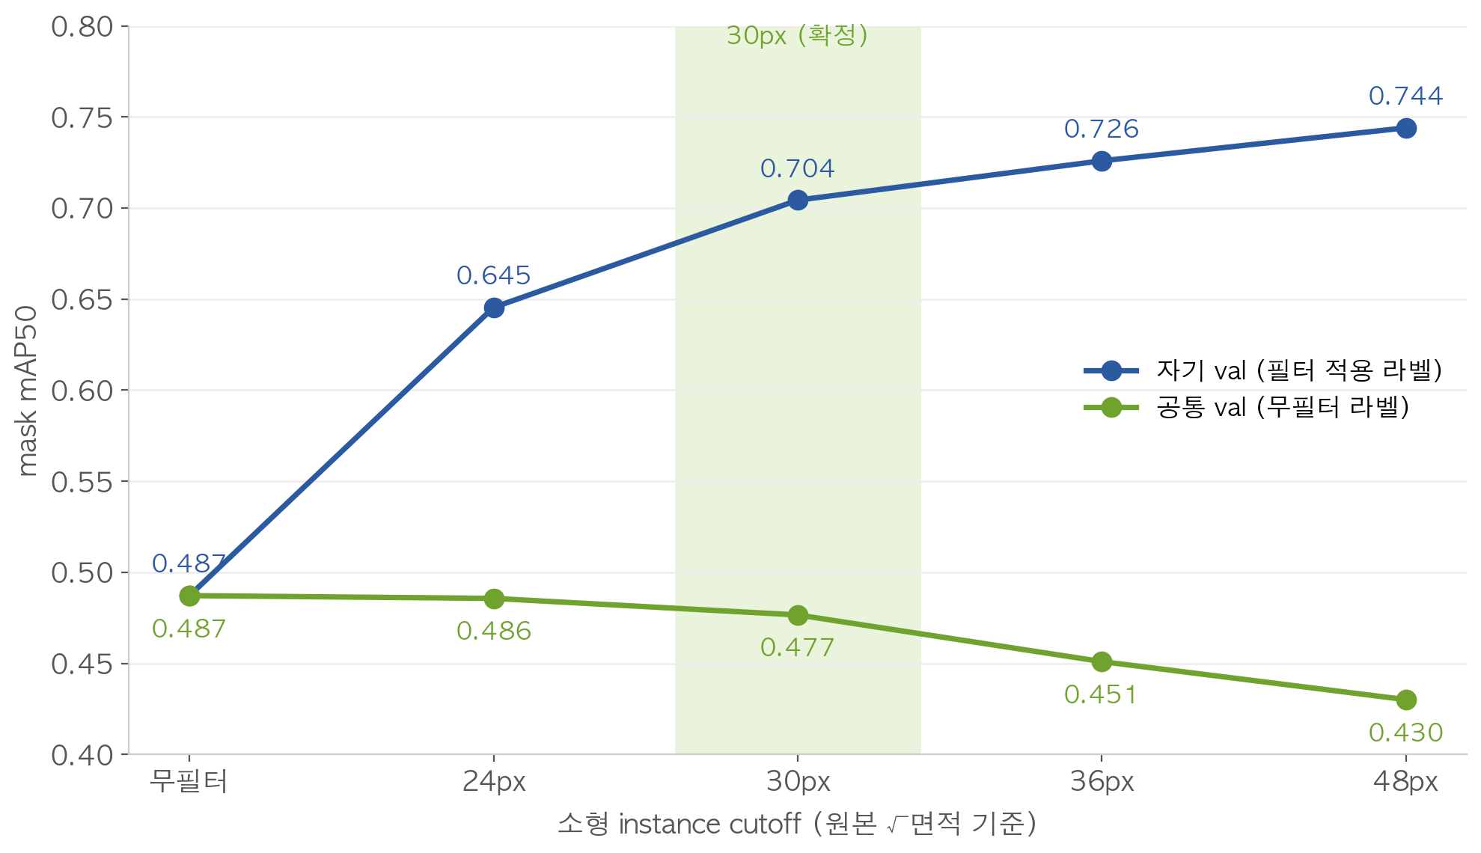
02 · 정량 결과
cutoff 5수준 재학습 — 자기 val·공통 val 성능
자기 val 기준 cutoff↑ = mAP↑ · 공통 val 기준 cutoff↑ = mAP↓ (평가축에 따라 부호 상반)
자기 val — 필터 적용 라벨 기준, cutoff↑에 0.487→0.744 단조 상승
이전 1024 실험의 관찰(0.787→0.901)과 같은 방향
공통 val — 무필터 라벨 통일 기준, 같은 가중치가 0.487→0.430 단조 하락
평가 라벨에서 소형 instance가 함께 제거된 효과를 분리하면 부호 반전
본 보고서 판정 축 = 공통 val
“기준 적용 후에도 전체 장면 기준 성능이 유지되는가”가 라벨링 기준의 목적함수
그림 — cutoff 5수준의 자기 val(청) vs 공통 val(녹) mask mAP50
출처: exp2_results.csv (YOLO26x-seg @1280, 100 ep, batch 4)
09 / 18
KIMS 재료데이터·분석연구본부 · 철스크랩 분류 SW 라벨링 기준 연구

Slide 10

02 · 정량 결과
cutoff 수준별 정량 결과와 라벨 공수
무필터 대비 공통 val 저하·공수 감소 · cut 30 px 공수 46.5% · -1.06%p
학습 데이터 | 자기 val mAP50 | 공통 val mAP50 | 무필터 대비 | 라벨 공수 | 판정
무필터 (전체 라벨) | 0.4872 | 0.4872 | — | 100% | 대조군
cut 24 px (이론 하한) | 0.6454 | 0.4857 | −0.15%p | 52% | 성능 상한 대안
cut 30 px | 0.7043 | 0.4766 | −1.06%p | 46.5% | 확정 제안
cut 36 px | 0.7259 | 0.4510 | −3.62%p | 42% | 기각
cut 48 px | 0.7440 | 0.4301 | −5.71%p | 38% | 기각
표 — cutoff 수준별 정량 결과 · 출처: exp2_results.csv · 공수 = 유지 instance 비율(전체 501,377 기준)
cut 30 px 확정 — 공수 46.5%에 성능 −1.06%p
소형 검출 우선 시 24 px(−0.15%p·52%)이 상한 대안 · 24 vs 30 px 0.9%p 차이는 seed 반복 전 확정 유보
36 px 이상은 −3.6%p부터 손실 가속
cutoff 상향 여지의 상한이 실측으로 확정
10 / 18
KIMS 재료데이터·분석연구본부 · 철스크랩 분류 SW 라벨링 기준 연구

Slide 11
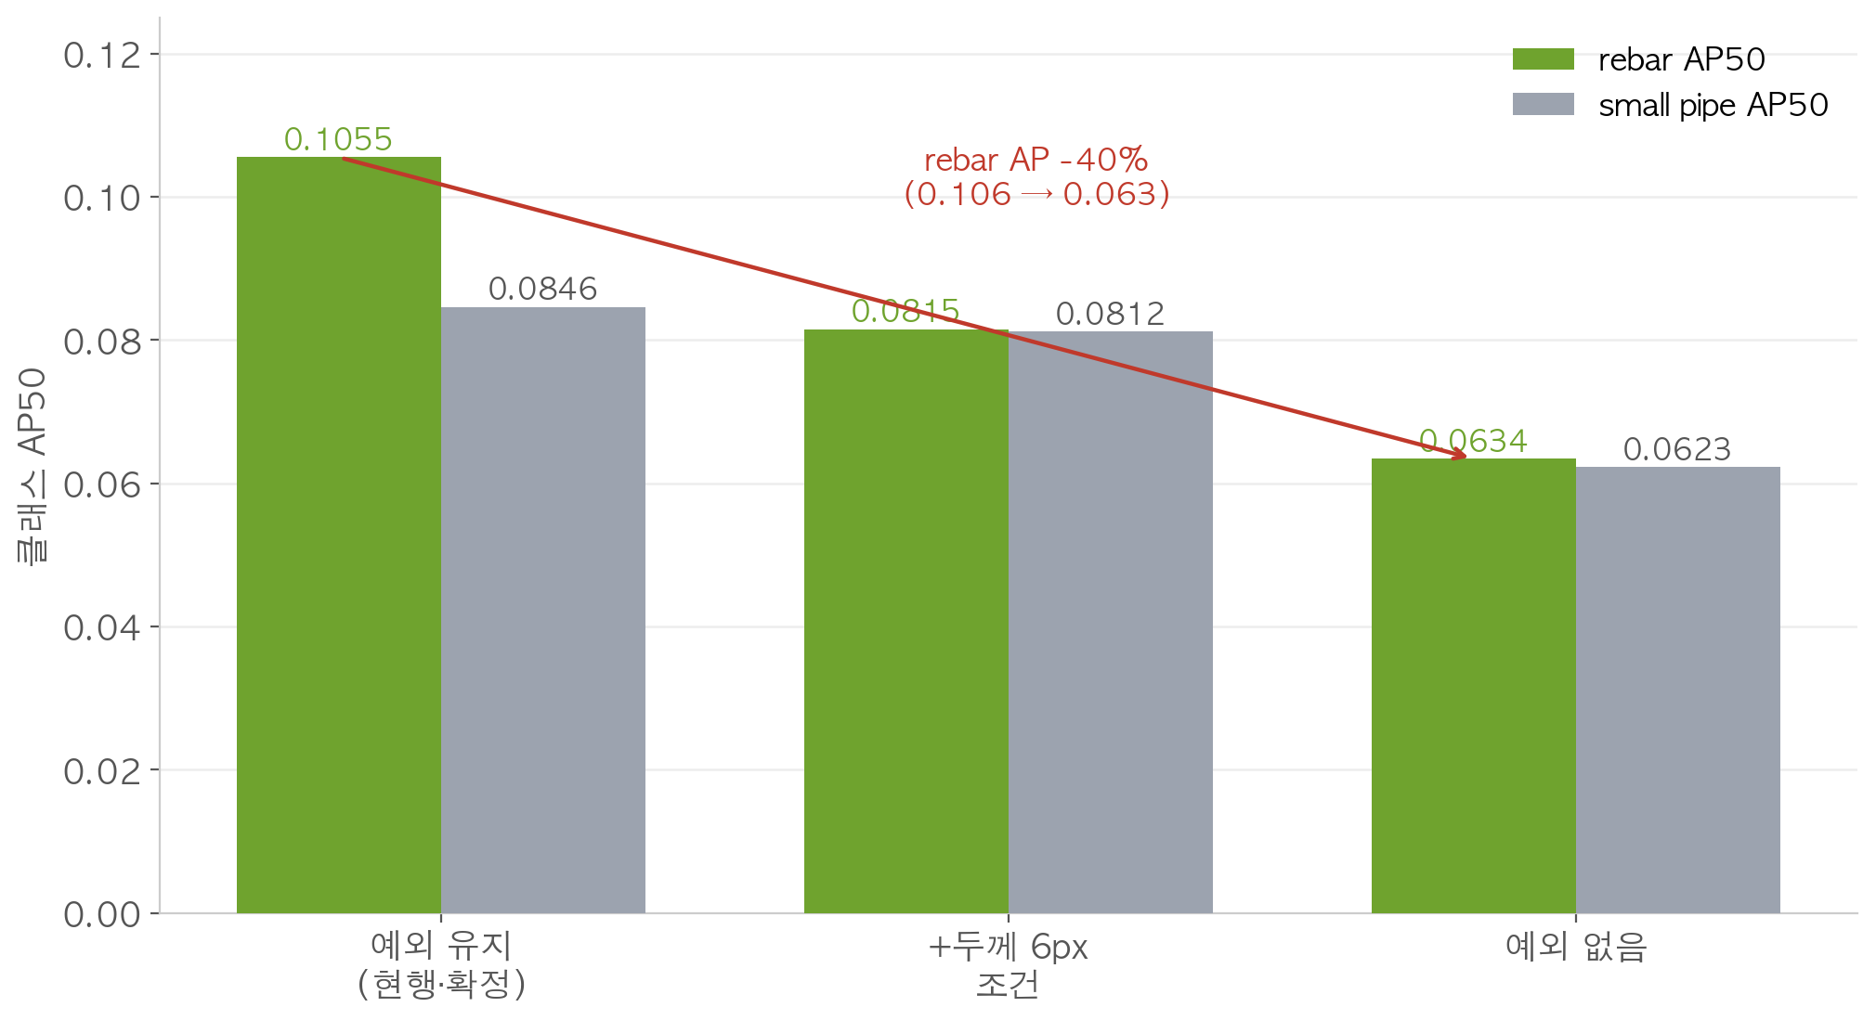
02 · 정량 결과
세장형 예외 정책별 클래스 AP50
cut 30 px 고정 · 예외 제거 시 rebar AP 40% 하락 · mask_ratio 변경 개선 없음
예외 정책 | 공통 val | rebar AP | 라벨 수
길이 72px↑ 유지(확정) | 0.4766 | 0.1055 | 232,978
+ 두께 6px 이상 | 0.4777 | 0.0815 | 222,029
예외 없음 | 0.4801 | 0.0634 | 204,135
학습 설정 | 공통 val | rebar AP | 비고
mask_ratio 4 (기본) | 0.4766 | 0.1055 | 채택 유지
mask_ratio 2 (GT 2배) | 0.4644 | 0.0866 | 기각
mask_ratio 1 (없음) | 미실행 | — | 메모리 초과
그림 — 예외 정책 3종의 rebar·small pipe AP50
출처: exp6_results.csv (cut 30 px 고정, 공통 val)
예외 제거 시 전체 +0.35%p이나 rebar AP −40%(0.106→0.063) → 예외 유지 · mask_ratio 2배 개선 없음 · 1배 실행 불가
표 — 예외 정책(상)·학습 설정(하) · 출처: exp6/exp7_results.csv (cut 30 px 고정, 공통 val 기준)
11 / 18
KIMS 재료데이터·분석연구본부 · 철스크랩 분류 SW 라벨링 기준 연구

Slide 12
03
정성 비교
동일 val 장면에 cutoff별 예측 마스크를 동일 규격으로 대비
01
검증 개요
03
02
정량 결과
07
03
정성 비교
12
04
최종 결과·향후 계획
15
12 / 18
KIMS 재료데이터·분석연구본부 · 철스크랩 분류 SW 라벨링 기준 연구

Slide 13
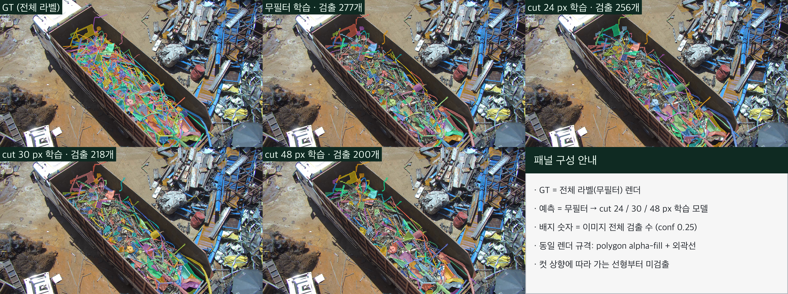
03 · 정성 비교
동일 val 장면 — cutoff별 검출 마스크 대비
rebar 최다 장면(GT 350개)에 5조건 예측을 동일 렌더 규격으로 비교 · 전체 검출 277→200개
그림 — GT(전체 라벨)와 4개 학습 조건의 예측 · 배지 = 이미지 전체 검출 수 (conf 0.25 동일)
출처: val 295_13-24-56 · 각 조건 best.pt 추론 (imgsz 1280)
13 / 18
KIMS 재료데이터·분석연구본부 · 철스크랩 분류 SW 라벨링 기준 연구

Slide 14

03 · 정성 비교
rebar 밀집 영역 확대 — 가는 선형부터 순차 미검출
동일 원본 1500×1000 px 영역 · cut 상향에 따라 두께 얇은 rebar 마스크부터 소실
그림 — rebar 밀집 영역(원본 1500×1000 px) 확대 비교 · 조건별 마스크 소실 양상
출처: val 295_13-24-56 (1106, 673) 창 · 배지 검출 수는 이미지 전체 기준
14 / 18
KIMS 재료데이터·분석연구본부 · 철스크랩 분류 SW 라벨링 기준 연구

Slide 15
04
최종 결과·향후 계획
확정 라벨링 기준(줄글) · 명시적 제한사항 · 3·4순위 일정
01
검증 개요
03
02
정량 결과
07
03
정성 비교
12
04
최종 결과·향후 계획
15
15 / 18
KIMS 재료데이터·분석연구본부 · 철스크랩 분류 SW 라벨링 기준 연구

Slide 16
04 · 최종 결과
최종 결과 — 확정 라벨링 기준
재검증 8회·시뮬레이션 501,377건 종합 · 기준 3항 확정과 제한사항을 줄글로 정리
소형 instance 최소크기 기준은 원본 30×30 px(면적 900 px², √area@1280 기준 10 px) 미만을 생략하는 것으로 확정한다. 이 기준에서 공통 val mask mAP50은 무필터 대비 -1.06%p(0.4872→0.4766) 저하에 그치며, 라벨 공수는 전체 instance의 46.5% 수준으로 감소한다. 소형 검출을 우선하는 경우에는 24 px(-0.15%p·공수 52%)를 상한 대안으로 둔다.
길이 원본 72 px 이상의 선형 객체에 대한 세장형 예외는 현행대로 유지한다. 예외를 제거하면 전체 mAP는 +0.35%p 개선되나 rebar AP50가 0.1055에서 0.0634로 약 40% 하락하여, 전체 개선폭이 rebar 손실을 상쇄하지 못하기 때문이다. 두께 원본 6 px 미만의 세장형은 GT가 52~74% 분절되므로 라벨 작업 우선순위에서는 후순위로 둔다.
cutoff 36 px 이상과 mask_ratio 변경은 채택하지 않는다. cutoff 36 px 이상은 공통 val이 -3.6%p 이상 저하되고, mask_ratio 2배는 개선이 없으며 1배는 메모리 초과로 실행되지 않았다.
다만 본 결과는 조건당 단일 학습으로 얻은 것으로, 24 px와 30 px의 0.9%p 차이 및 예외 정책 간 0.35%p 차이는 seed 반복 검증 전까지 통계적으로 확정하지 않는다. 또한 본 기준은 입력 1280 조건에 한정되며, 입력 크기 상향 시 학습 가능 최소크기는 비례하여 축소된다.
16 / 18
KIMS 재료데이터·분석연구본부 · 철스크랩 분류 SW 라벨링 기준 연구

Slide 17
04 · 향후 계획
향후 계획 — 3순위 7/31 · 4순위 9/4
확정 기준의 seed 반복·PQ 환산 검증과 요청 일정(3·4순위)을 병행
일정 | 항목 | 내용
7/31 (금) | 3순위 스크리닝 | imgsz 960/1280/1600/1920 × point 단순화 3수준 — rebar류의 입력 크기 민감도 포함
8/4 (화) | 3순위 최종 | 성능·속도·VRAM 균형점 2~3 조합 확정 학습
8/21 (금) | 4순위 중간 | 클래스별 최소 크기(크기 구간별 recall) — rebar 덩어리/개별 기준 포함
9/4 (금) | 4순위 최종 | 클래스별 차등 기준표 확정
병행 | 확정성 보강 | cut 24/30 px seed 3회 반복 · PQ/Count 지표 환산 평가
표 — 3·4순위 검증 일정과 병행 보강 항목 · 출처: 본 연구 계획(전체계획_20260715)
협의 요청 — Count Accuracy 분모 정의(30 px 미만 제외 여부)의 문서 합의
라벨링 기준과 검수 지표의 정합을 위해 이번 기준 확정과 함께 결정 필요
공유 요청 — 1순위 Point 수 최종 가이드 문서와 신규 라벨링 샘플
2~4순위 검증 조건을 실제 라벨 특성과 일치시키기 위함 (기요청, 2026-07-08)
17 / 18
KIMS 재료데이터·분석연구본부 · 철스크랩 분류 SW 라벨링 기준 연구

Slide 18
APPENDIX · References
원자료 경로, 코드 근거, 외부 데이터셋 관행
본 보고서 수치의 1차 출처 — 모든 결과는 CSV·로그·가중치·차트로 재현 가능
[1] 재학습 원자료
exp2/exp6/exp7_results.csv · 학습 로그 8종 · best.pt 가중치 8종 (ver2_실험/cluster_results/)
[2] 시뮬레이션 원자료
exp5_survival_summary.md · exp5_instances.csv.gz (N=501,377) · exp5_panels/
[3] 이전 실험 자료
training_method_ver3.md · 최소 픽셀 연구결과.pptx · 전달 데이터셋(crop 1,676장, 실측)
[4] 코드 근거 (ultralytics 8.4.x)
polygon2mask fillPoly→resize(1/4) · cfg mask_ratio=4 · Proto26 stride 4 · STAL 소형 할당 보장
[5] Ultralytics YOLO26
arXiv:2606.03748 — STAL ablation AP_small +0.6, YOLO11 대비 mask AP +2.4~3.7
[6] 외부 라벨링 관행
COCO small=면적 32² px²(mask 기준) · nuImages 높이 10 px 미만 라벨 금지 · DOTA v1.0 10 px 미만 미라벨
[7] 차트·정성 그림
차트 4종=exp2/exp5/exp6_results.csv 재작성 · 정성 그림=val 295_13-24-56·429_11-06-37, best.pt 추론(conf 0.25, imgsz 1280)
18 / 18
KIMS 재료데이터·분석연구본부 · 철스크랩 분류 SW 라벨링 기준 연구

